Slide 1
Шарады, загадки, ребусы
Презентацию подготовила:
Павленко Е.В., пдо
КГБУ ДО АКЦДОТиК «Алтай»

Slide 2
Шарада
Четыре первые буквы — учреждение,
Манящее процентом население.
Остаток букв (и тоже их — четыре)
Значками служит в музыкальном мире.
Банкнота

Slide 3
шарада
Наш слог начальный — промежуток,
Являющийся частью суток.
А слог второй — экскурсовод,
Но без последней буквы. Вот.
Что до ответа, то ответ
В себя включает звон монет.
Деньги

Slide 4
шарада
Шарада новая сейчас
Часть речи — первый слог у нас.
А слог второй — расплав липучий
Всяк обойдет на всякий случай.
Отгадка — сообщу для справки —
Найдется на любом прилавке.
Но для нее, как ни крути,
Отгадки первые нужны.
Товар

Slide 5
шарада
Загадка наша не сложна —
Она попроще брюквы,
Наш первый слог — простой предлог,
И в нем всего три буквы.
А слог второй, сомненья нет,
Наш утвердительный ответ.
Последний слог — осы кинжал,
Где слог последний убежал.
Продажа

Slide 6
шарада
Я важная деталь судна,
И без меня оно по воле ветра мчится.
Но вставленная буква Б одна,
Меняет слова смысл – я денежная единица.
Рубль

Slide 7
шарада
В начале слова – обрыв, овраг,
Потом – на конверте почтовый знак.
В целом, то место, куда на Руси
Товары свои привозили купцы.
Ярмарка

Slide 8
загадка
Половинку от зарплаты Называют как, ребята?
Аванс

Slide 9
Загадка
Та бумага не простая, И владелец её знает, Что она ему раз в год Дивиденды принесёт.
Акция

Slide 10
загадка
В этой фирме все бывают, Бланк сначала заполняют, Вносят в кассу платежи. Что за фирма, подскажи?
Банк

Slide 11
загадка
Есть он в банке, ресторане, И на фабрике, и в бане. Он деньгам ведёт учёт: Где расход, а где приход. Математику он знает, Цифры быстро сосчитает, Здесь расход, а здесь приход – Ничего не пропадёт!
Бухгалтер

Slide 12
загадка
В наши дни не встретишь эту Очень малую монету. В сказках ты её найдёшь, Денежка зовётся ...
Грош

Slide 13
загадка
Государственный денежный склад, Если полон, народ очень рад. И налоги растут неспроста, Если вдруг она стала пуста.
Казна

Slide 14
загадка
Чтоб хранить свои доходы На карманные расходы, Хрюшка требуется мне, Та, что с дыркой на спине.
Копилка

Slide 15
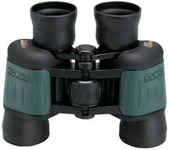
ребус
Рынок

Slide 16
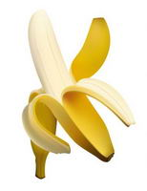
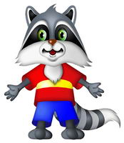
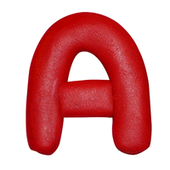
ребус
4 = К
Банкнота

Slide 17
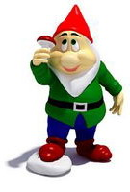
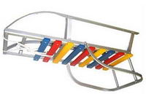
ребус
2 4=Л
Номинал

Slide 18
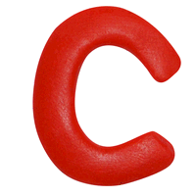
ребус
Аверс

Slide 19
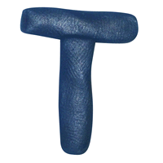
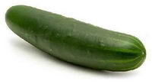
ребус
Гурт

